Slide 1
ENGENHARIA DE SOFTWARE
Prof. Cássio Huggentobler de Costa
(51 98126-3079 )

Slide 2
Agenda da Aula
Apresentação
Plano de Aprendizagem
Desenvolvimento de Software
Metodologias de Desenvolvimento de Softwares

Slide 3
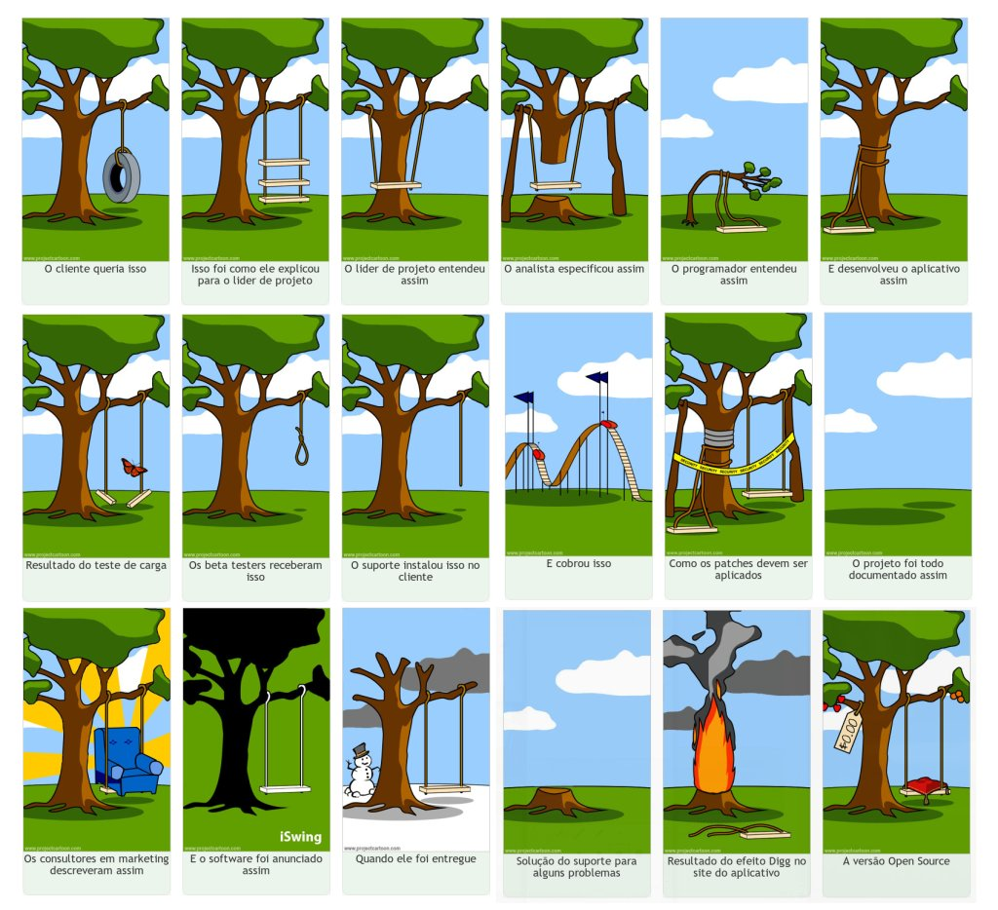
Notes:
efeito digg é o aumento de tráfego… normalmente ocorre em aplicações Web. este aumento de tráfego deixa a aplicação lenta.

Slide 4
Software
Programa de computador
Entidade abstrata
Ferramentas/mecanismos pelas quais:
  Exploramos os recursos de hardware
  Executamos determinadas tarefas
  Resolvemos problemas
  Interagimos com a máquina
  Tornamos o computador operacional

Slide 5
Software
Instruções que executam uma função desejada
Estrutura de dados para manipular informações

Slide 6
Dificuldades para desenvolver sw
Saber o que o software deve fazer: quais os requisitos (abstração)
Ferramentas, linguagens, sistemas operacionais
Tempo e custos elevados no desenvolvimento
Prever falhas (antes de entregar)
Tratar manutenção e versões
Produtividade não cresce com a demanda de serviços

Slide 7
Características do sw
Software não é elemento físico; é um elemento lógico: não tem propriedades físicas como visualizar, medir, etc.
Abstração maior: o produto final é diferente
O processo de gerenciamento é diferente; o relacionamento entre as pessoas é diferente
Existem diferentes abordagens para se chegar ao produto final
O sw não se desgasta com o uso, mas deteriora-se
Não há peças de reserva = manutenção, correção, aperfeiçoamento

Slide 8
Problemas/Crise do Software
Software inadequado
Cronogramas e custos imprecisos: dificuldades em prever o processo durante o desenvolvimento
Inexistência de dados históricos sobre o processo de desenvolvimento
Comunicação diferente: insatisfação de usuários
Carência de conceitos quantitativos sobre confiabilidade, qualidade, reusabilidade
Software existente é de difícil manutenção

Slide 9
Solução
Combinar métodos para as fases de desenvolvimento
Ferramentas para automatizar esses métodos
Técnicas para assegurar qualidade
= Engenharia de Software

Slide 10
Engenharia de Software
Abordagem sistemática para o desenvolvimento, operação e descarte de software.
Aplicação prática de conhecimento científico ao projeto e construção de software.
Disciplina que utiliza princípios de engenharia para produzir e manter dentro de prazos e custos estimados.

Slide 11
Objetivos da Eng.Sw.
Melhorar a qualidade do software e aumentar
a produtividade e satisfação profissional de engenheiros de software

Slide 12
Objetivos da Eng. Sw.
Melhorar a qualidade do software e aumentar a produtividade e satisfação profissional de engenheiros de sw.
Automatizam os métodos,
dão apoio à utilização dos
mesmos
Como aplicar
Como fazer
Engenharia de Software
Ferramentas
Metodologias
Métodos e Técnicas
Princípios

Slide 13
Princípios da Eng.Sw.
Formalidade: reduz inconsistências
Abstração: aspectos importantes; ignorar detalhes
Decomposição: lidar com complexidade
Generalização: reutilização, custo
Flexibilização: mudanças, processo incremental

Slide 14
Ciclo de Vida de Desenv. Sw.
Análise
Requisitos de Software
Projeto
Especificação funcional; desempenho; interfaces
Codificação
Estr.Dados; Aquit.Sw.
Teste
Programa
Manutenção

Slide 15
Desenvolvimento de Software
Metodologia de desenvolvimento de software (MDS) ou processo de software é um conjunto de atividades e resultados associados que auxiliam na produção de software.
Atividades fundamentais comuns às diversas metodologias de desenvolvimento de software:
  Especificação de software
  Projeto e Implementação de Software
  Validação de Software
  Evolução de Software

Slide 16
Atividades Fundamentais nas MDS:
Especificação de Software
É a definição das funcionalidades (requisitos) e das restrições do software.
Geralmente é a fase em que o desenvolvedor conversa com o cliente para definir as características do novo software.

Slide 17
Atividades Fundamentais nas MDS:
Projeto e Implementação de Software
O software é produzido de acordo com as especificações.
Nesta fase são propostos modelos através de diagramas e estes modelos são implementados em algumas linguagens de programação.

Slide 18
Atividades Fundamentais nas MDS:
Validação de Software
O software é validado para garantir que todas as funcionalidades especificadas foram implementadas.
O software precisa evoluir para continuar sendo útil ao cliente. Manutenções:
  corretiva: correção de defeitos
  adaptativa: adapta ao ambiente externo
  perfectiva/Evoltiva: adiciona novas funcionalidades
  Manutenção preventiva: melhorias
Evolução de Software

Slide 19
Considerações Gerais
Muitas empresas desenvolvem software sem a utilização de nenhuma MDS formal.
Normalmente as pequenas e médias empresas não possuem recursos suficientes para adotar o uso de “processos pesados”
Resultado:
  Baixa qualidade no produto final
  Dificuldade de entrega do produto nos prazos
  Elevação de custos
  Dificuldade de evolução/manutenção

Slide 20
Tipos de Metodologias
Existem diversas MDS na literatura sobre Engenharia de Software
Cada empresa pode criar ou definir sua MDS, normalmente fundamentada em alguma MDS existente
Metodologias Tradicionais:
  Orientadas a documentação
Metodologias Ágeis
  Desenvolvimento com um mínimo de documentação

Slide 21
METODOLOGIAS TRADICIONAIS
Também chamadas de “pesadas” ou “orientadas a documentação”

Slide 22

MDS Codifica-Corrige
Não pode ser chamada de metodologia no sentido real da palavra
“Apenas faça funcionar”
Inicialmente o cliente oferece uma especificação do que ele precisa, mas nada substancial (anotações, email ou qualquer outra fonte não muito consistente)
Essa MDS baseia-se no conhecimento da equipe para preencher as lacunas
O desenvolvimento se inicia com ciclos rápidos de codificação seguidos por correções.
Efeitos colaterais:
  A qualidade do produto é baixa
  O sistema freqüentemente se transforma num código bagunçado, com falta de adaptabilidade, reuso e interoperabilidade
  Os sistemas são difíceis de serem mantidos e aprimorados
  Os sistemas freqüentemente tornam-se complicados e com baixa escalabilidade

Slide 23
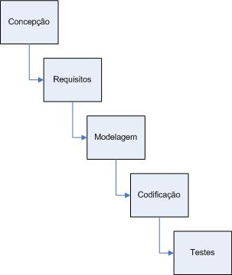
MDS em Cascata
Foi desenvolvida pela marinha norte-americana nos anos 60 para desenvolvimento de softwares militares
complexos
O projeto segue uma série de passos ordenados
Ao final de cada fase, a equipe de projeto finaliza
uma revisão.
O desenvolvimento não continua até que o
cliente esteja satisfeito com os resultados
Se for necessário eventual alguma modificação,
voltar os passos de desenvolvimento do processo
é complicado É extremamente formal
É baseada em documentos e possui uma
enorme quantidade de “entregáveis” e saídas
que nada mais são do que documentos
Alto valor dado ao planejamento
Funciona bem quando os requisitos do usuário
são rígidos e podem ser conhecidos com antecedência

Slide 24
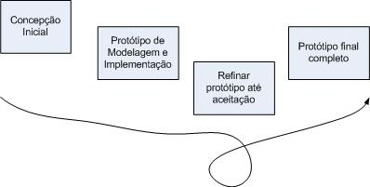
MDS de Prototipagem Evolutiva
É uma abordagem que visualiza o desenvolvimento de concepções do sistema conforme o andamento do projeto
Baseia-se na utilização de prototipagem visual ou modelos do sistema final
Modelos podem ser simples desenhos, imagens gráficas e até cópias completas em HTML do sistema esperado.
Possibilita que o cliente tenha certeza
maior do resultado final
O desenvolvimento real não inicia até
que o protótipo final seja aceito
É uma metodologia flexível a respeito de
mudanças de requisitos, mas ainda
necessita de muito controle
Como planejamento efetivo é difícil,
os projetos podem ser reduzidos a um ciclo “codifica-corrige”
depois que o desenvolvimento é iniciado
O valor do protótipo não deve ser superestimado pois não é um software funcional

Slide 25
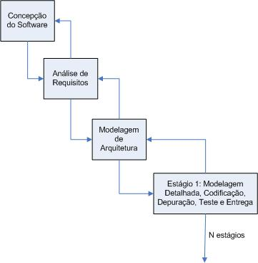
MDS de Entrega por Estágios
Outra abordagem modificada da MDS em Cascata
Existe um fluxo definido do início ao fim e as aceitações ocorrem a cada estágio
Os requisitos de negócio do cliente são quebrados em grande componentes, e são entregues ao cliente em estágios discretos.
A ênfase é dada a conjuntos de temas ou
funcionalidades permite que os requisitos
mais importantes sejam desenvolvidos
primeiro.
O cliente obtém um sistema funcional de forma
mais rápida
Requer um planejamento cuidadoso e não é
muito propício a alterações
Os desenvolvedores precisam entender
todas as interdependências entre os
componentes e funções que devem ser
considerados no planejamento dos estágios
Os riscos são reduzidos para equipes que utilizam entregas por
estágios, pois elas são efetuadas em blocos menores, porém
devem ser controladas e monitoradas

Slide 26
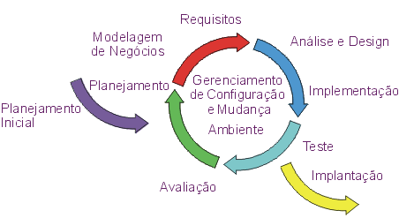
MDS RUP (Rational Unified Process)
Fornece uma disciplina de desenvolvimento utilizando um conjunto de ferramentas, modelos e entregáveis
A RUP se diferencia das demais por ser proprietária de uma empresa (IBM)
Uma MDS padronizada pode ser atrativa para organizações que necessitem de uma linguagem comum e ferramentas padronizadas para toda a organização
Utiliza a UML (Unified Modeling Language) para comunicar os requisitos, arquiteturas e modelagens
É uma MDS interativa com foco
na redução de riscos do projeto
Ela agrega valor real à organização
que necessita manter padrões tanto
para as comunicações externas
quanto para a comunicação com
a equipe de desenvolvimento
Aumento dos requisitos de documentação
Necessidade dos clientes possuírem algum entendimento de UML

Slide 27
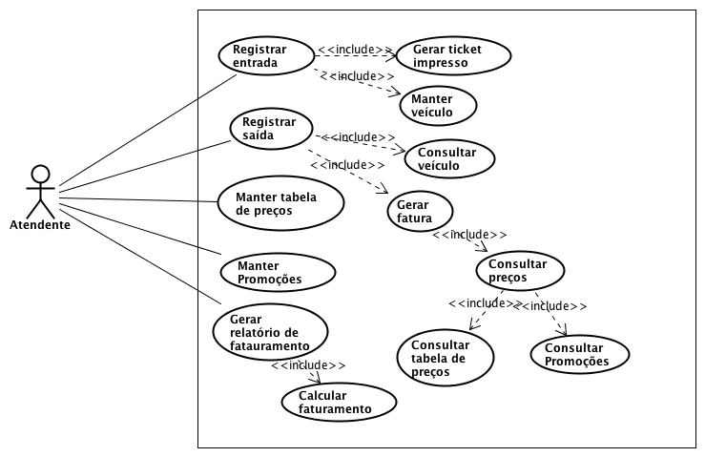
Exemplos de ferramentas da UML:
Use Case (Casos de Uso)

Slide 28
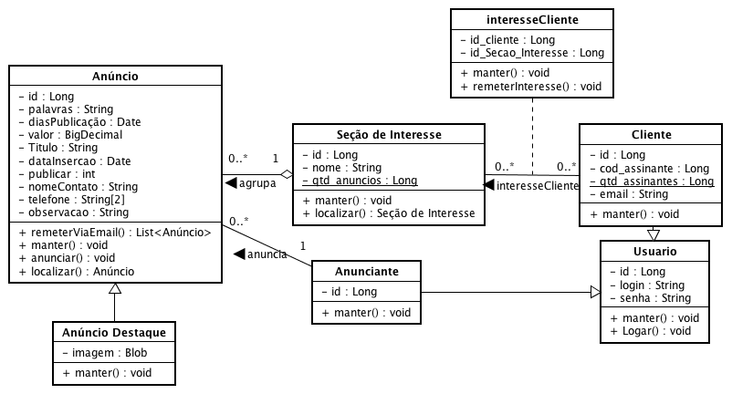
Exemplos de ferramentas da UML:
Diagrama de Classes

Slide 29
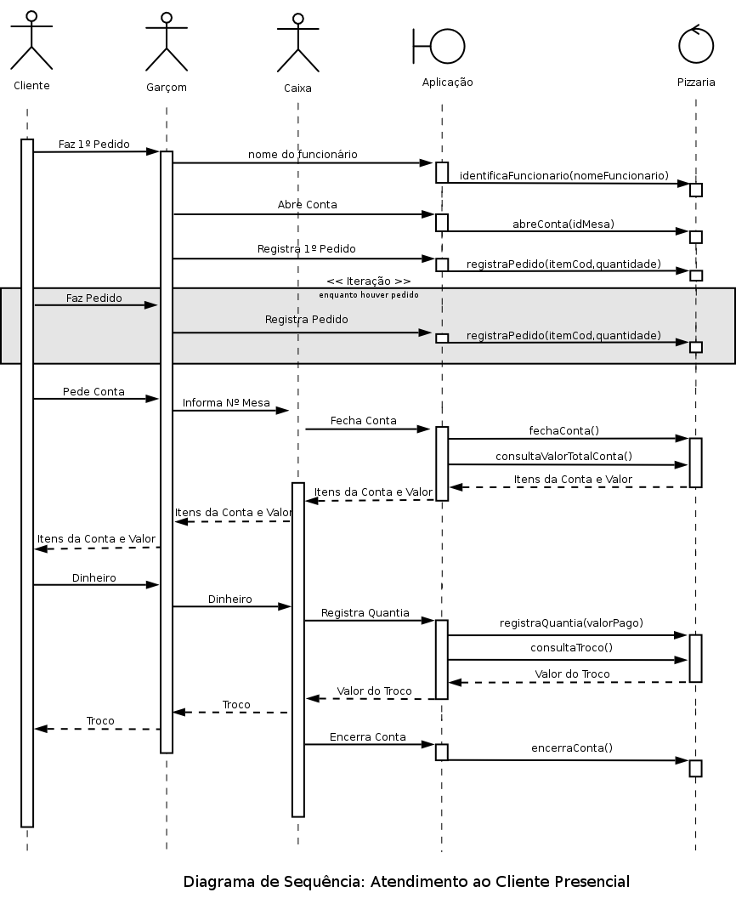
Exemplos de ferramentas da UML:
Diagrama de
Seqüência

